Slide 1
🌿 "Természet Kézikönyve" Fedezd fel a növények, gyümölcsök és fűszerek világát!

Slide 2
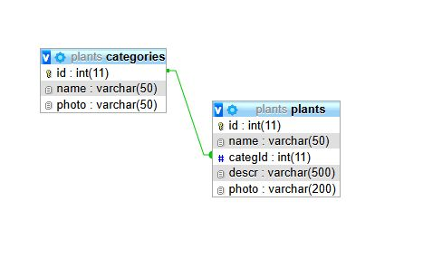
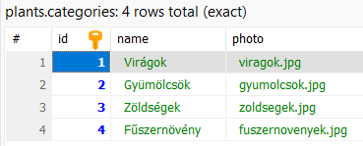
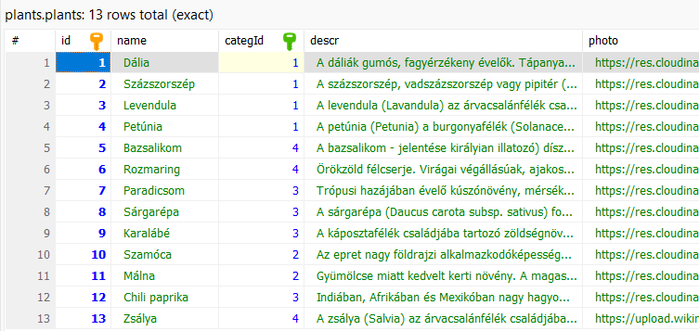
Egy olyan weboldalt kell megvalósítani ami sok érdekes információt szolgáltat a növényekről, gyümölcsökről, zöldségekről és fűszernövényekről.
Adva van egy plants nevű adatbázis.

Slide 3

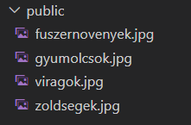
Az alábbi végpontokat használva érjük el az adatokat az adatbázisból:
http://10.201.6.15:8000/api/categories :a kategóriák listázása
http://10.201.6.15:8000/api/plants/:categId :egy bizonyos kategóriába tartozó növények listázása
http://10.201.6.15:8000/api/search/:name : keresés növény név alapján
A kategóriákhoz tartozó fotók a React project public mappája alatt találhatóak.

Slide 4
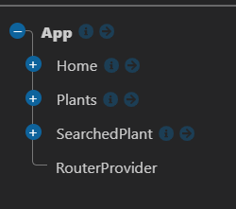
Hozz létre 3 komponenst amivel megvalósítható az alábbi logika:
A Home.jsx komponens megjeleníti a kategóriákat.
Ha egy kategóriát kiválaszt a felhasználó renderelődik a Plants.jsx komonens és megjeleníti a katgóriába tartozó növényeket.
A Home.jsx komponens megjelenít egy kereső mezőt. Ha felhasználó egy növény nevet ad meg, renderelődik a SearchedPlant.jsx komponens és megjeleníti a keresett növényt, ha létezik az az adatbázisban.
Frontend rész(15pont):
routingolás működik 2pont
A végpont meghívása után az adatok kliens oldalon vannak 2pont (3x2pont=6pont)
A szerveroldalról kapott adatokat sikerül megjeleníteni 2pont (3x2pont=6pont)
A kereső gomb disabled ha üres az input mező 1pont

Slide 5
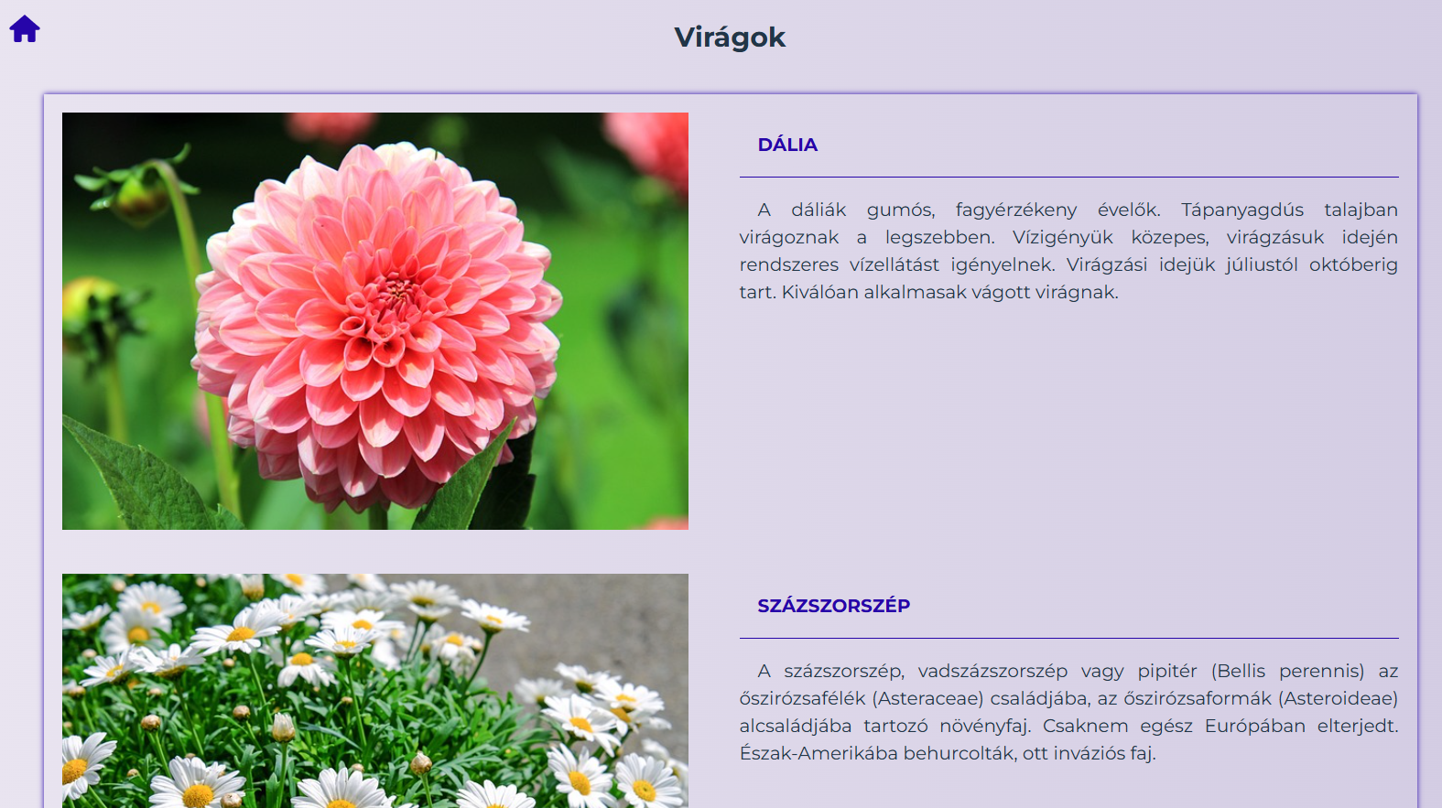
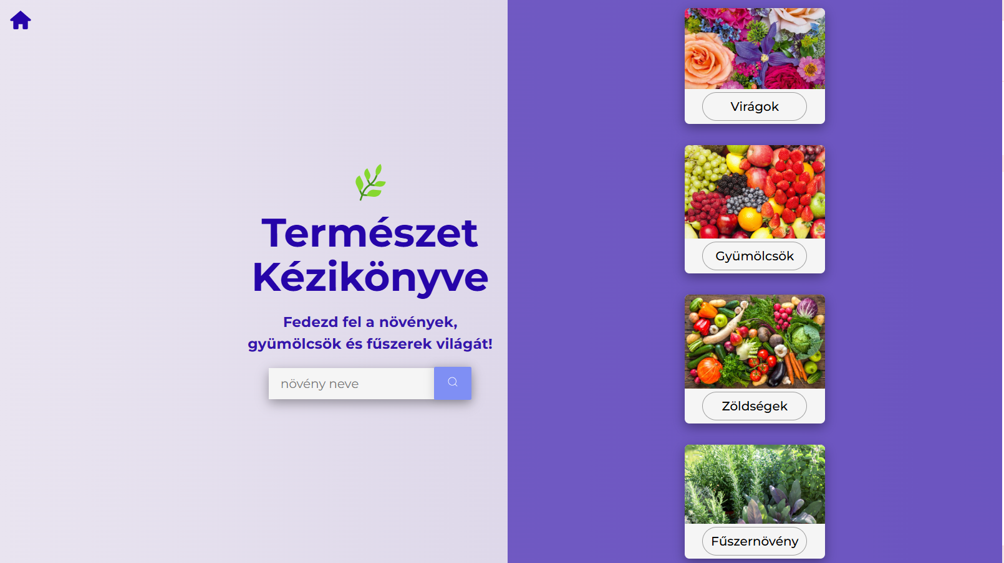
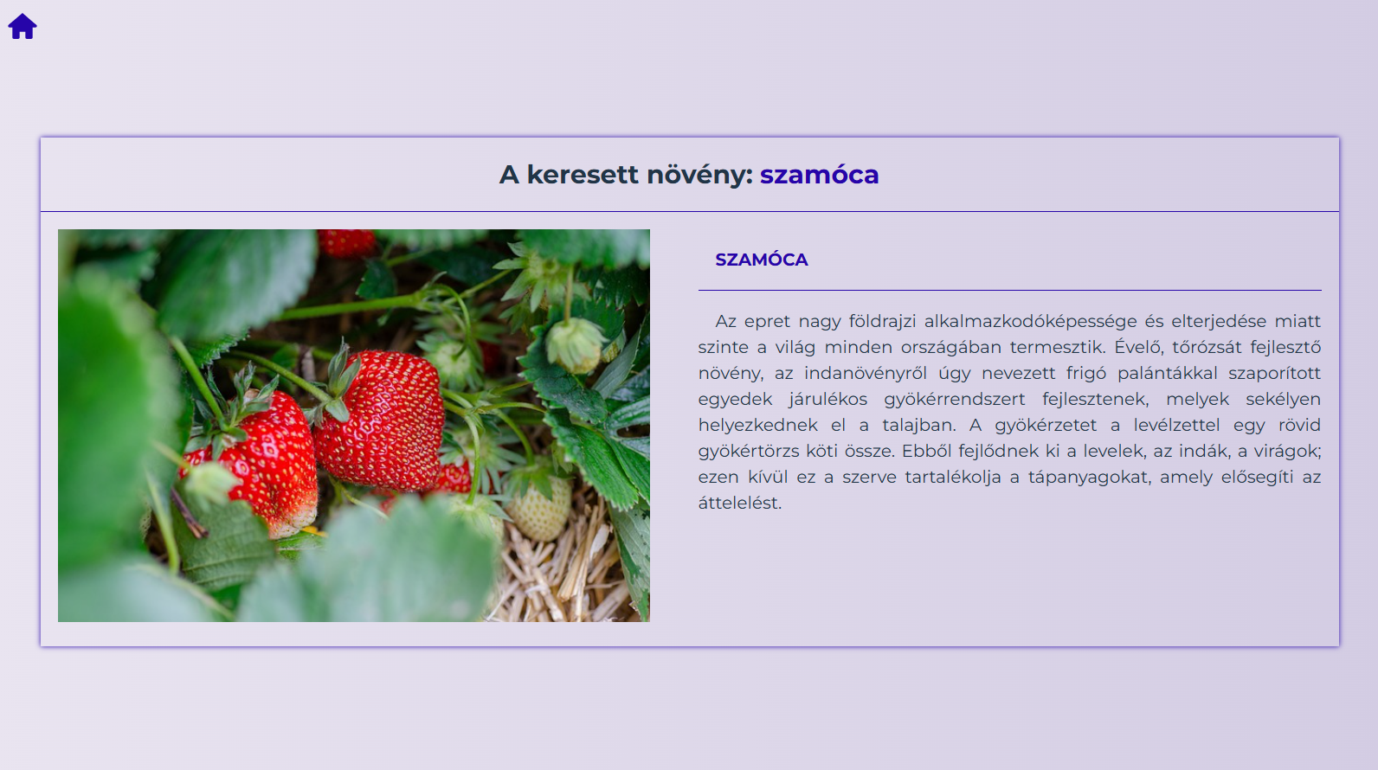
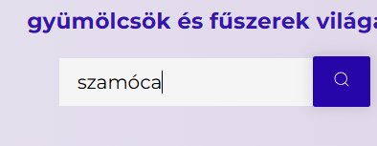
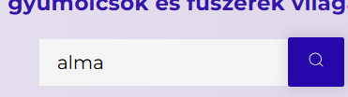
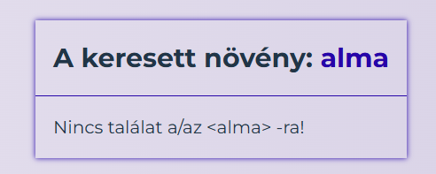
Home.jsx
Plants.jsx
SearchedPlant.jsx
SearchedPlant.jsx

Slide 6
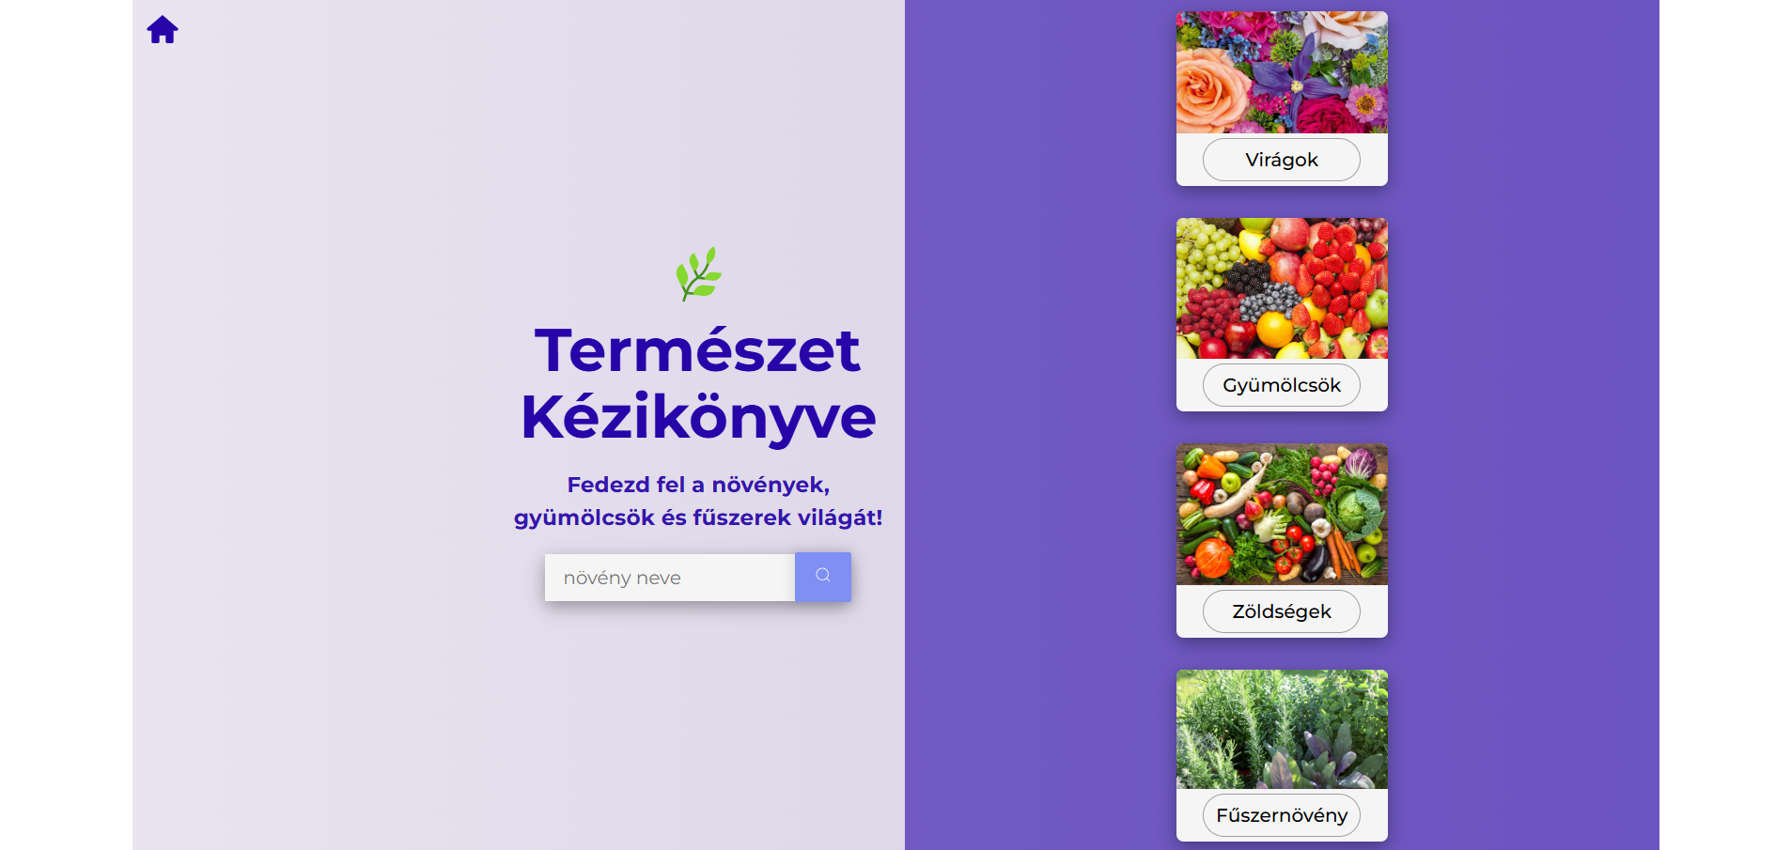
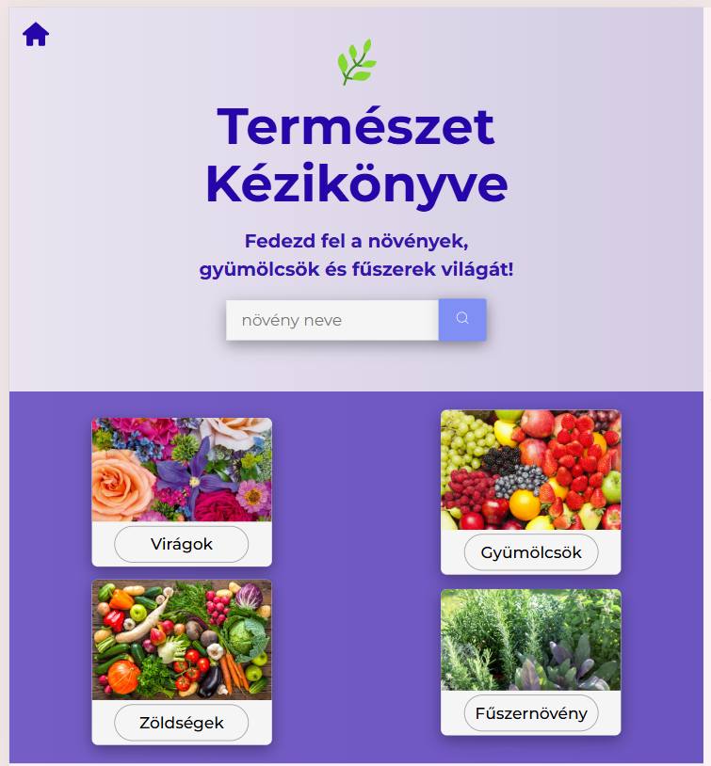
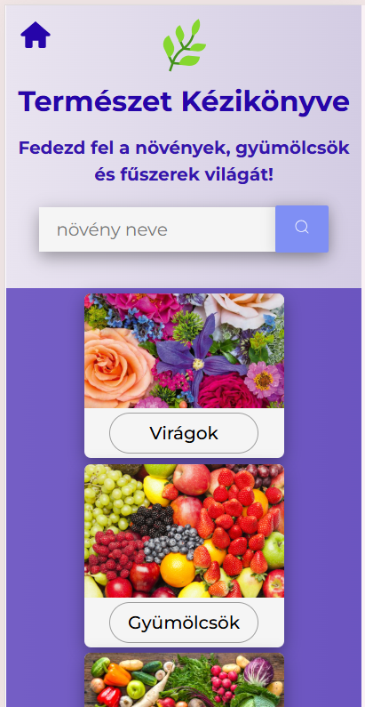
Home.jsx
700px alatt
400px alatt
Design(5.5pont):
Az oldal töltse ki szélességében a viewportot de ne legyen szélesebb 1300px –nél. Függőlegesen töltse ki a viewportot 0.5pont
Használj az oldalon egy Google fontot: Montserrat 0.5pont
Az oldalon használt színek: rgb(38, 5, 169) és rgb(233, 228, 240) (fele-fele arányban van a 2 oszlopos elrendezés laptop nézetben) 0.5pont
Valósítsd meg a mintán látható oldalszerkezetet a megfelelő töréspontokkal 3pont
Az oldal legyen reszponzív 1pont

Slide 7
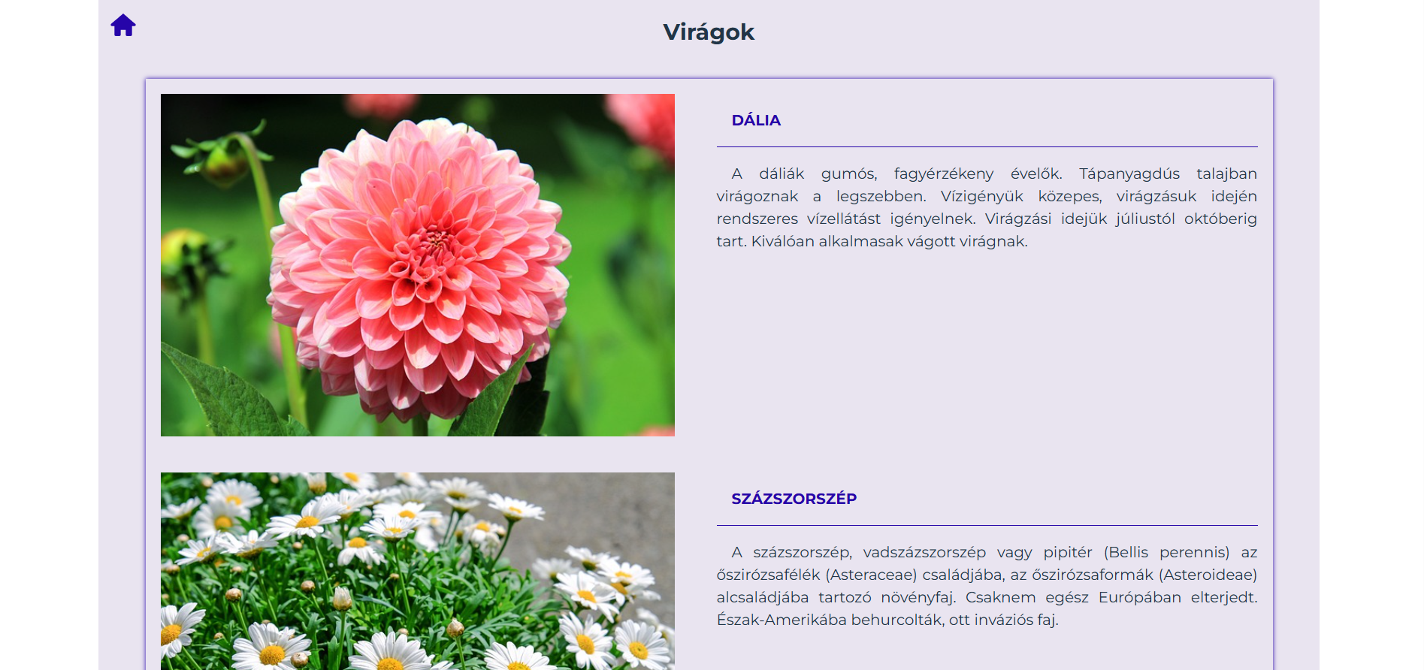
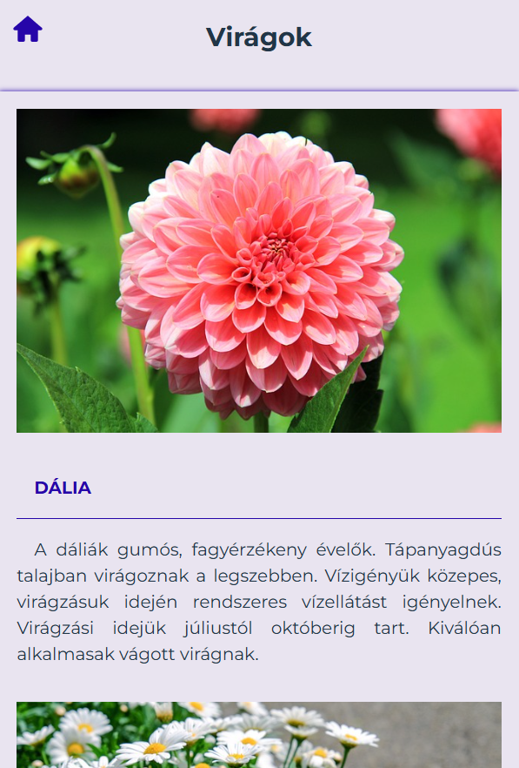
Plants.jsx
700px alatt
Design(3pont):
A mina szerinti oldalszerkezet megvalósítása 2pont
Reszponzív oldal 1pont

Slide 8
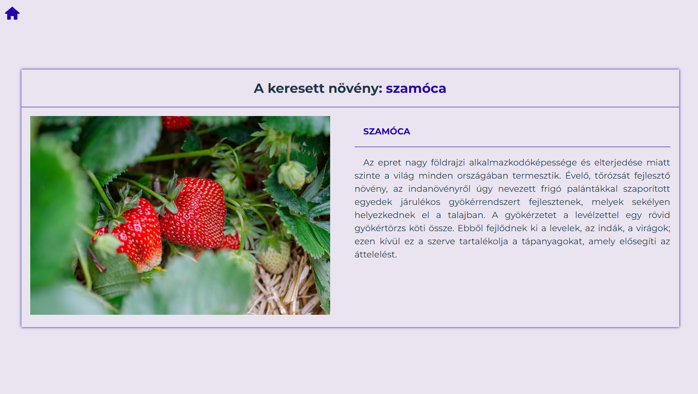
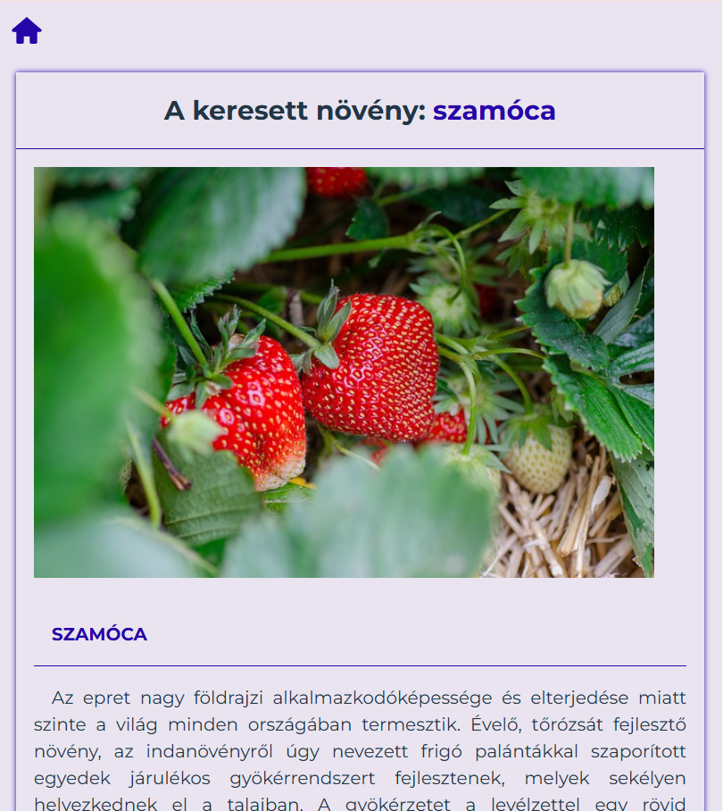
SearchedPlant.jsx
700px alatt
Design(1.5pont):
A minta szerinti oldalszerkezet megvalósítása (függőlegesen középen helyezkedik el) 1pont
Reszponzív oldal 0.5pont

